Slide 1
Design Pattern
Trình bày: Hà Công Trung.

Slide 2
Overview
Design Pattern (mẫu thiết kế):
  Một mẫu thiết kế không phải là một ngôn ngữ hay thiết kế hoàn chỉnh có thể được chuyển trực tiếp thành mã. Nó là một mô tả hoặc mẫu cho cách giải quyết vấn đề có thể được sử dụng trong nhiều tình huống khác nhau.
  Design pattern rất phổ biến trong phát triển phần mềm, nó được áp dụng sẵn trong các Framework, các thư viện, và nếu trước đó bạn chưa biết khái niệm design pattern là gì thì rất có thể bạn đã áp dụng nó rồi nhưng không nhận ra đó thôi!
Lợi ích:
  Các mẫu thiết kế đã được xác định và cung cấp cách tiếp cận chuẩn theo ngành để giải quyết vấn đề lặp lại.
  Thúc đẩy khả năng tái xử dụng → phát triển phần mềm nhanh hơn → giảm chi phí.
  Code dễ hiểu.

Slide 3
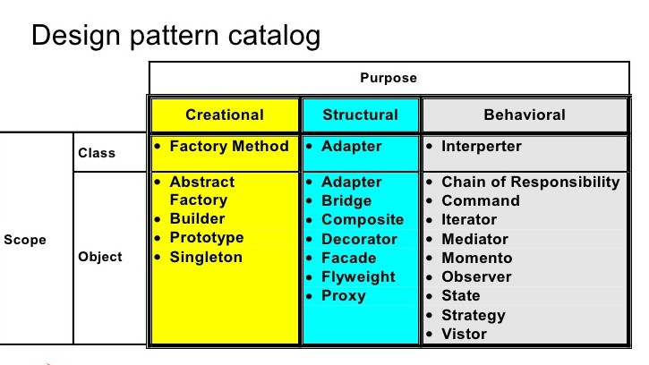
Overview

Slide 4
Creational Design Pattern
Các mẫu tạo dựng cung cấp giải pháp tạo một đối tượng theo cách tốt nhất phù hợp cho từng tính huống, bao gồm:
  Singleton Pattern
  Factory Pattern
  Abstract Factory Pattern
  Builder Pattern
  Prototype Pattern

Slide 5
Singleton Pattern
Singleton đảm bảo chỉ duy nhất 1 instance được tạo ra và nó cung cấp 1 method để truy xuất được instance đó.
Dựa trên 3 nguyên tắc:
  private constructor: hạn chế truy cập từ bên ngoài.
  private static final variable: đảm bảo các biến chỉ được khởi tạo trong class.
  method static → return instance.

Slide 6
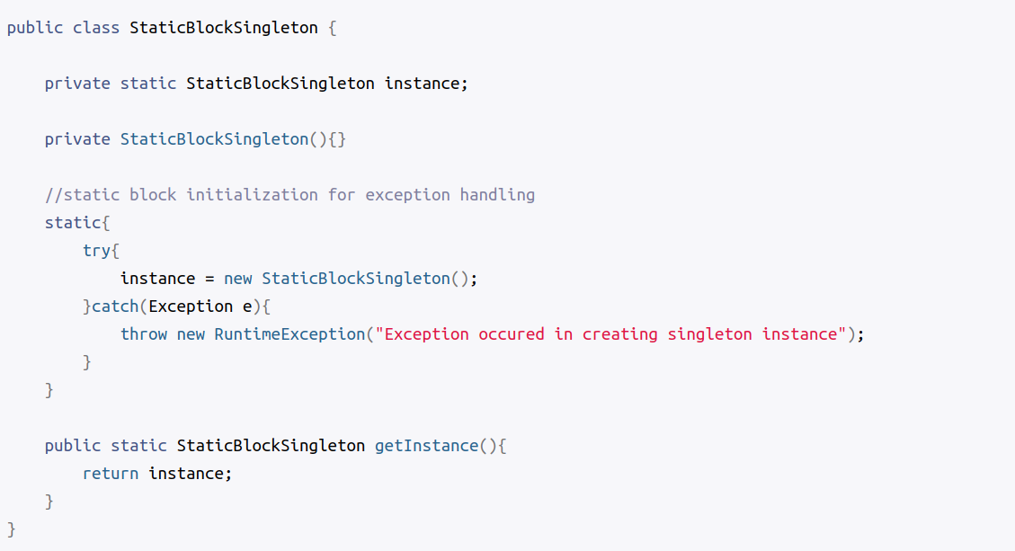
Singleton Pattern
Eager initialization:instance được tạo ra khi class dược khởi tạo.
→ Thể hiện được tạo kể cả khi nó không được dùng đến.
→ Và không thể bắt được ngoại lệ lúc tạo thể hiện.
Static block initialization: khởi tạo bằng staitic block. Có thể sử lý được ngoại lệ khi khởi tạo thể hiện đầu tiên.

Slide 7
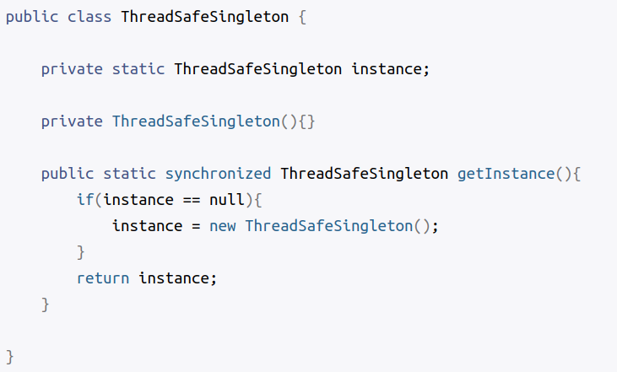
Singleton Pattern
Lazy initialization:Tạo instance của Class Singleton trong method access → Có nhiều thread cùng lúc gọi getInstance() sẽ có nhiều thể hiện khác nhau được tạo.
Theard safe singletion: Method getInstance() được đánh dấu là synchronized.

Slide 8
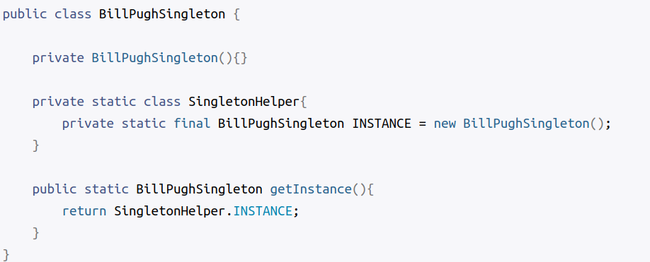
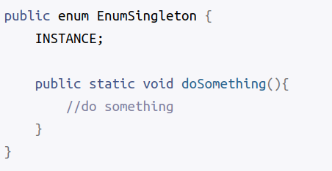
Bill Pugh Singleton Implementation: Chỉ khi method getInstance() được gọi, class này mới được tải và tạo thể hiện cho Singleton class
Sử dụng Enum.

Slide 9
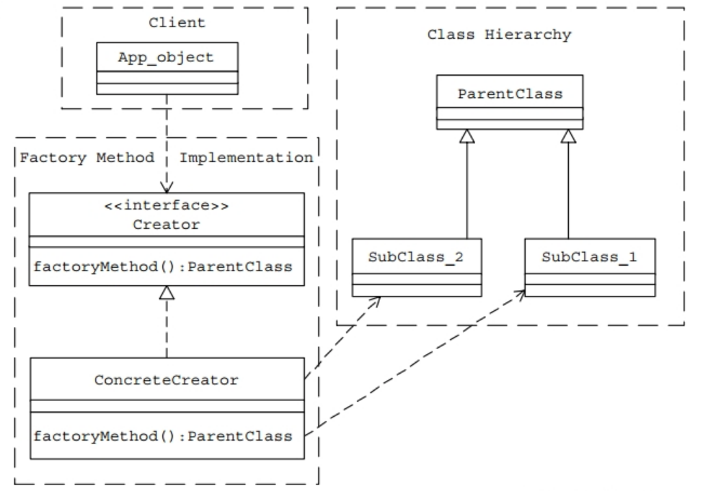
Factory Method Design Pattern
Tạo ra đối tượng mà không để lộ ra logic tạo đối tượng ở phía nguười.
Tham chiếu đến các đối tượng mới được tạo ra bằng interface chung.
ParrentClass: super class
SubClass_1, SubClass_2: Các class cần trả về
Creator: Interface khai báo factoryMethod trả về ParrentClass
ConcreteCreator: Thực hiện cài đặt Creator.

Slide 10
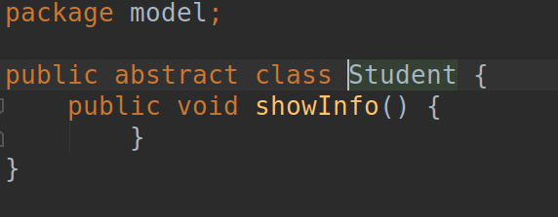
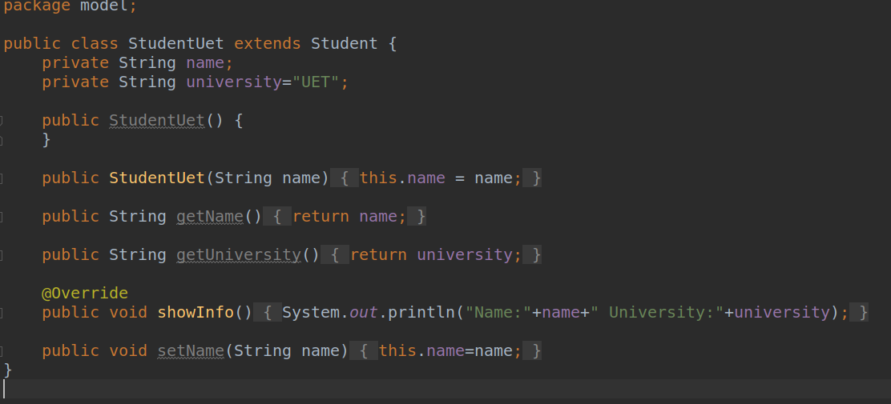
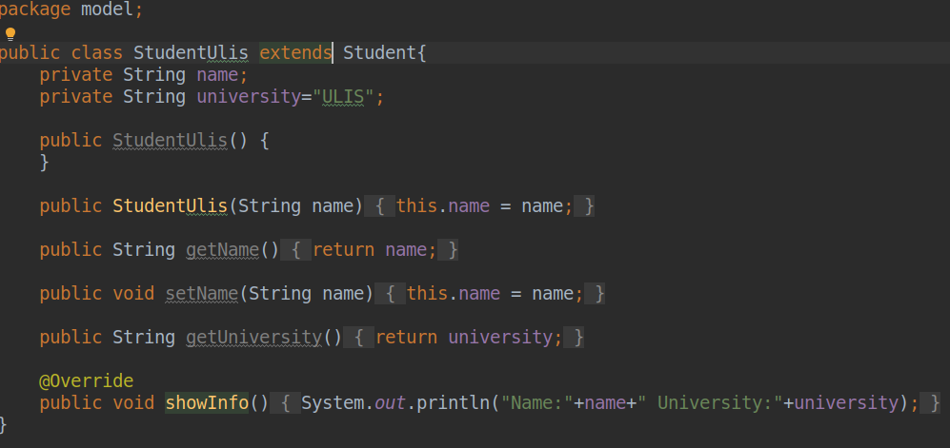
Factory Method Design Pattern
Supper Class:
Sub Classes:

Slide 11
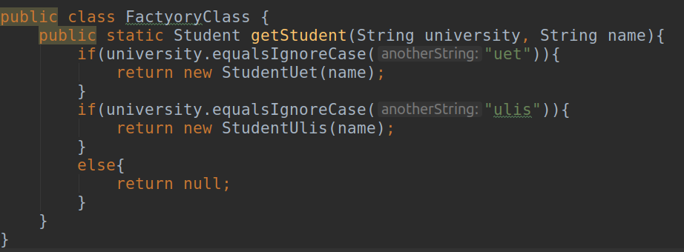
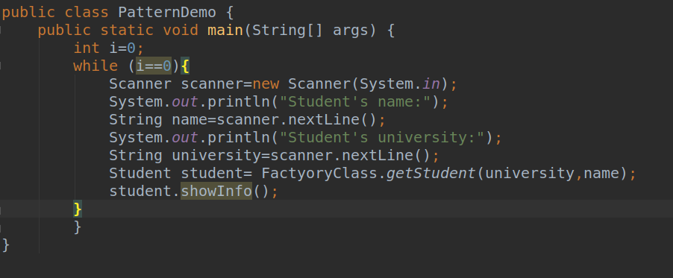
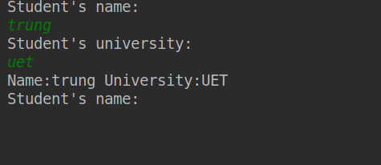
Factory Method Design Pattern
Factory Class =Creator+ConcreteCreator.
Demo and ouput:

Slide 12
Abstract Factory Pattern
Tạo ra một Super-factory dùng để tạo ra các Factory khác.
Một interface có nhiệm vụ tạo ra một Factory của các object có liên quan tới nhau mà không cần phải chỉ ra trực tiếp các class của object. Mỗi Factory được tạo ra có thể tạo ra các object bằng phương pháp giống như Factory pattern.

Slide 13
Abstract Factory Pattern
Các lợi ích của Factory Pattern cũng tương tự như Factory Method Pattern như: cung cấp hướng tiếp cận với Interface thay thì các implement, che giấu sự phức tạp của việc khởi tạo các đối tượng với người dùng (client), độc lập giữa việc khởi tạo đối tượng và hệ thống sử dụng, …
Giúp tránh được việc sử dụng điều kiện logic bên trong Factory Pattern. Khi một Factory Method lớn (có quá nhiều sử lý if-else hay switch-case), chúng ta nên sử dụng theo mô hình Abstract Factory để dễ quản lý hơn (cách phân chia có thể là gom nhóm các sub-class cùng loại vào một Factory).
Abstract Factory Pattern là factory của các factory, có thể dễ dạng mở rộng để chứa thêm các factory và các sub-class khác.
Dễ dàng xây dựng một hệ thống đóng gói (encapsulate): sử dụng được với nhiều nhóm đối tượng (factory) và tạo nhiều product khác nhau.

Slide 14
Abstract Factory Pattern
Supper Class:
Sub Classes:

Slide 15
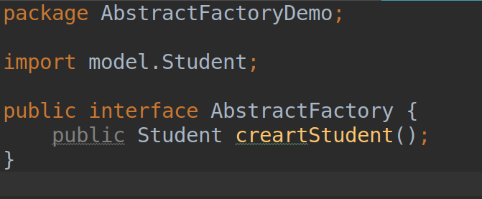
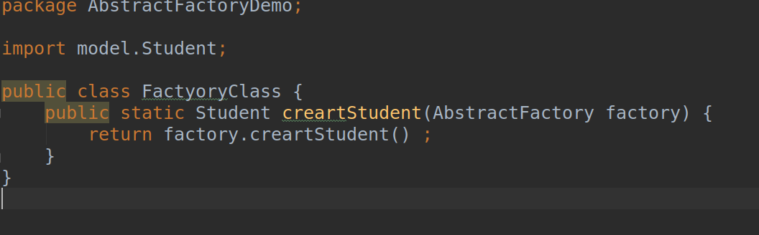
Abstract Factory Pattern
Abstract Factory class:
Factory class:

Slide 16
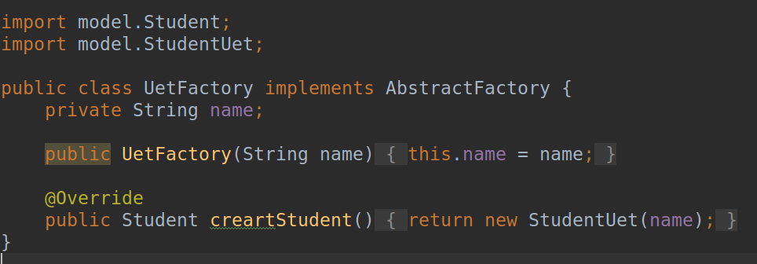
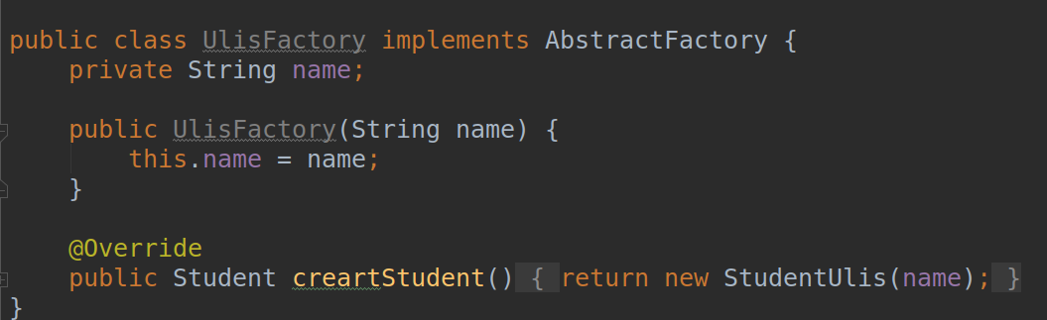
Abstract Factory Pattern
ConrerteFactory

Slide 17
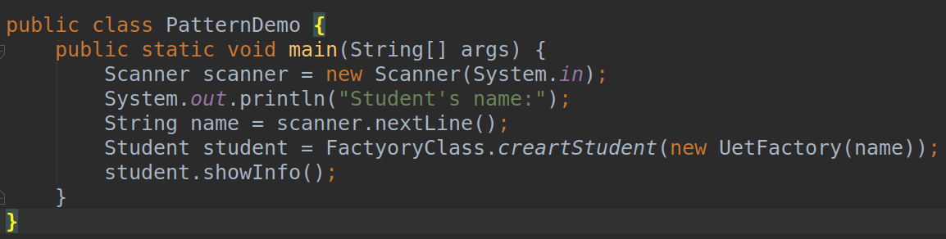
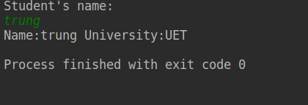
Abstract Factory Pattern
Demo and output

Slide 18
Builder Pattern
Xây dựng đối tượng phức tạp bằng cách sử dụng dối tượng đơn giản rồi tiếp cận từng bước, việc xây dựng các đối tượng đôc lập với các đối tượng khác.
Có ba vấn đề chính với Factory Pattern và Abstract Factory Pattern khi Object có nhiều thuộc tính:
  Quá nhiều tham số phải truyền vào từ phía client tới Factory Class.
  Một số tham số có thể là tùy chọn nhưng trong Factory Pattern, chúng ta phải gửi tất cả tham số, với tham số tùy chọn nếu không nhập gì thì sẽ truyền là null.
  Nếu một Object có quá nhiều thuộc tính thì việc tạo sẽ phức tạp.
Hỗ trợ, loại bớt việc phải viết nhiều constructor.
Code dễ đọc, dễ bảo trì hơn khi số lượng thuộc tính (propery) bắt buộc để tạo một object từ 4 hoặc 5 propery.
Giảm bớt số lượng constructor, không cần truyền giá trị null cho các tham số không sử dụng.

Slide 19
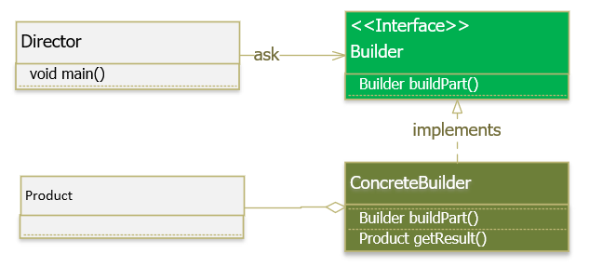
Builder Pattern
- Product : đại diện cho đối tượng cần tạo, đối tượng này phức tạp, có nhiều thuộc tính.
- Builder : là abstract class hoặc interface khai báo phương thức tạo đối tượng.
- ConcreteBuilder : kế thừa Builder và cài đặt chi tiết cách tạo ra đối tượng. Nó sẽ xác định và nắm giữ các thể hiện mà nó tạo ra, đồng thời nó cũng cung cấp phương thức để trả các các thể hiện mà nó đã tạo ra trước đó.
- Director/ Client: là nơi sẽ gọi tới Builder để tạo ra đối tượng.

Slide 20
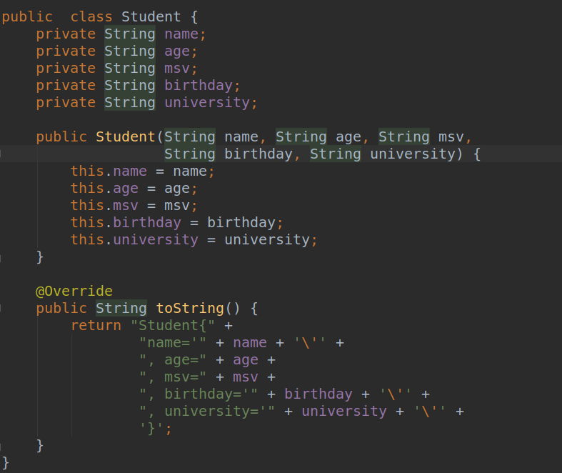
Builder Pattern
Product:

Slide 21
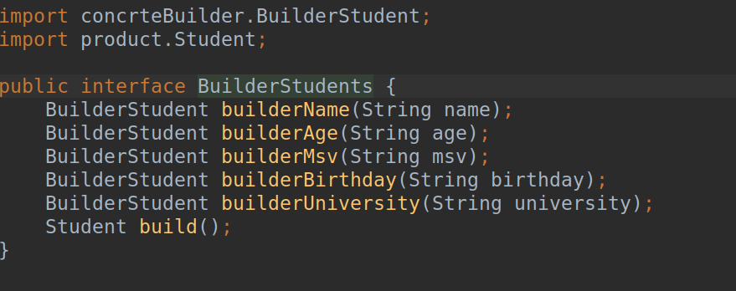
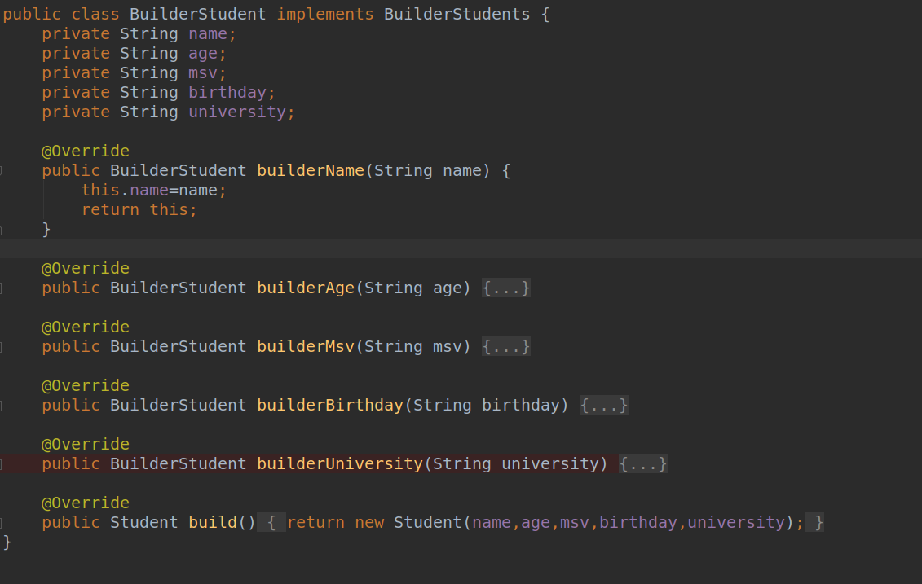
Builder Pattern
Builder and concreteBuilder:

Slide 22
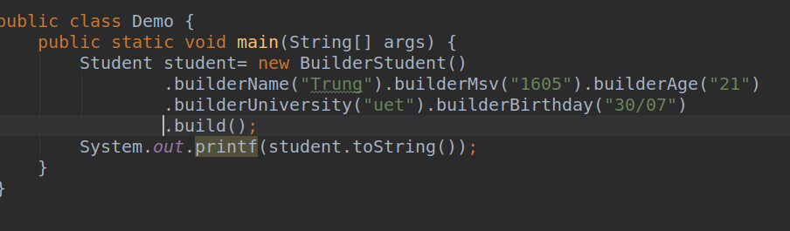
Builder Pattern
Demo and output

Slide 23
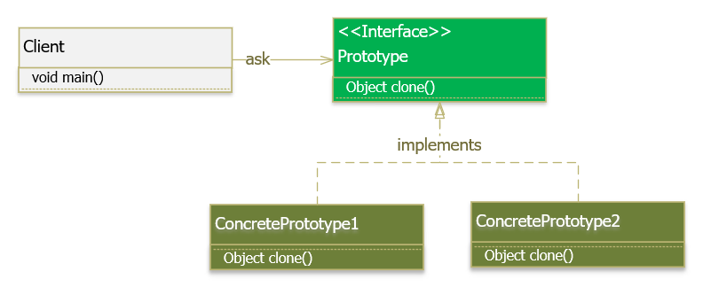
Prototype Pattern
Khởi tạo một đối tượng bằng cách clone một đối tượng đã tồn tại thay vì khởi tạo với từ khoá new. Đối tượng mới là một bản sao có thể giống 100% với đối tượng gốc, chúng ta có thể thay đổi dữ liệu của nó mà không ảnh hưởng đến đối tượng gốc.
Trong Java cung cấp mẫu prototype pattern này bằng việc implement interface Cloneable và sử dụng method clone() để tạo object có đầy đủ thuộc tính của đối tượng ban đầu.
Prototype : khai báo một class, interface hoặc abtract class cho việc clone chính nó.
ConcretePrototype class : các lớp này thực thi interface (hoặc kế thừa từ lớp abstract) được cung cấp bởi Prototype để copy (nhân bản) chính bản thân nó. Các lớp này chính là thể hiện cụ thể phương thức clone(). Lớp này có thể không cần thiết nếu: Prototype là một class và nó đã implement việc clone chính nó.
Client class : tạo mới object bằng cách gọi Prototype thực hiện clone chính nó.

Slide 24
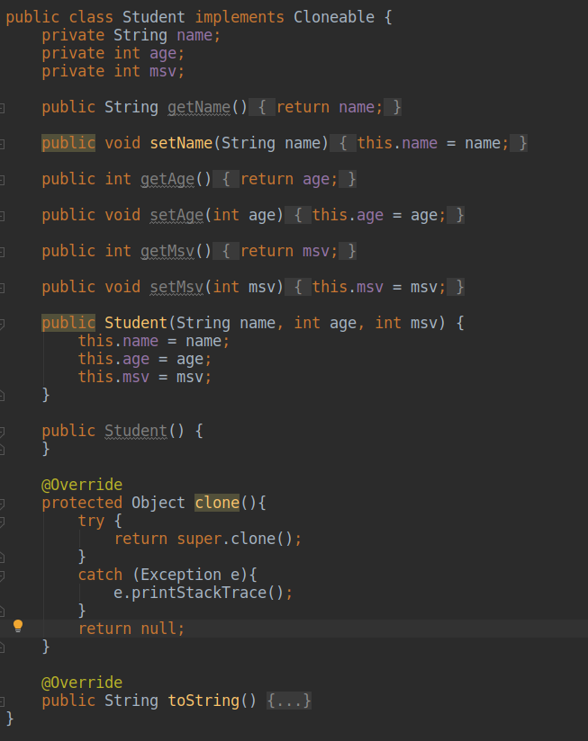
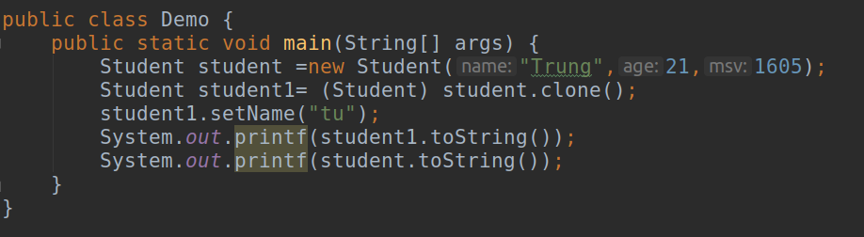
Prototype Pattern
Prototype(ConretePrototype)
Demo and ouput

Slide 25
Structuaral Design Pattern
Mẫu cấu trúc cung cấp các giải pháp tạo ra cấu trúc của một lớp (class), ví dụ dùng thừa kế để tạo một class lớn từ các class bé, bao gồm:
  Adapter Pattern
  Composite Pattern
  Proxy Pattern
  Flyweight Pattern
  Facade Pattern
  Bridge Pattern
  Decorator Pattern

Slide 26
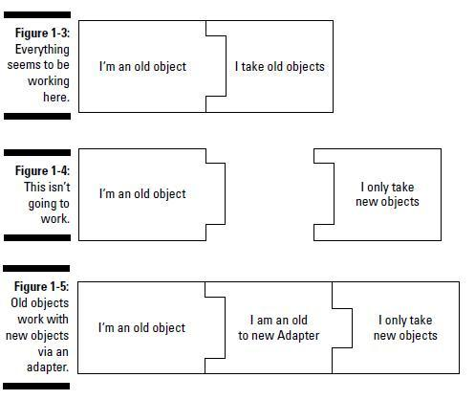
Adapter Pattern
Cho phép các interface không liên quan làm việc cùng nhau.
Các lớp có các interface khác nhau có thể dễ dàng giao tiếp tốt với nhau thông qua interface trung gian, không cần thay đổi code của lớp có sẵn cũng như lớp đang viết.
Adapter Pattern còn gọi là Wrapper Pattern do cung cấp một interface “bọc ngoài” tương thích cho một hệ thống có sẵn, có dữ liệu và hành vi phù hợp nhưng có interface không tương thích với lớp đang viết.

Slide 27
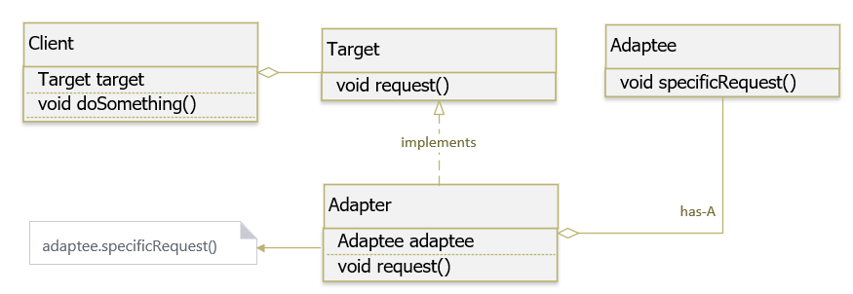
Adapter Pattern
Object Adapter – Composition (Tổng hợp): trong mô hình này, một lớp mới (Adapter) sẽ tham chiếu đến một (hoặc nhiều) đối tượng của lớp có sẵn với interface không tương thích (Adaptee), đồng thời cài đặt interface mà người dùng mong muốn (Target). Trong lớp mới này, khi cài đặt các phương thức của interface người dùng mong muốn, sẽ gọi phương thức cần thiết thông qua đối tượng thuộc lớp có interface không tương thích.

Slide 28
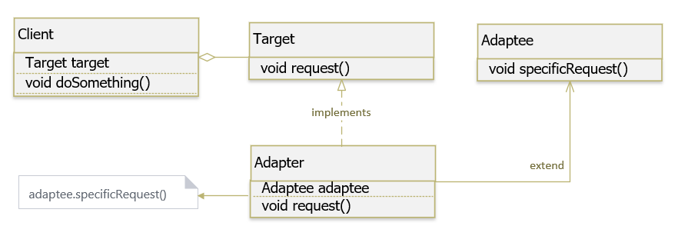
Adapter Pattern
Class Adapter – Inheritance (Kế thừa) : trong mô hình này, một lớp mới (Adapter) sẽ kế thừa lớp có sẵn với interface không tương thích (Adaptee), đồng thời cài đặt interface mà người dùng mong muốn (Target). Trong lớp mới, khi cài đặt các phương thức của interface người dùng mong muốn, phương thức này sẽ gọi các phương thức cần thiết mà nó thừa kế được từ lớp có interface không tương thích.

Slide 29
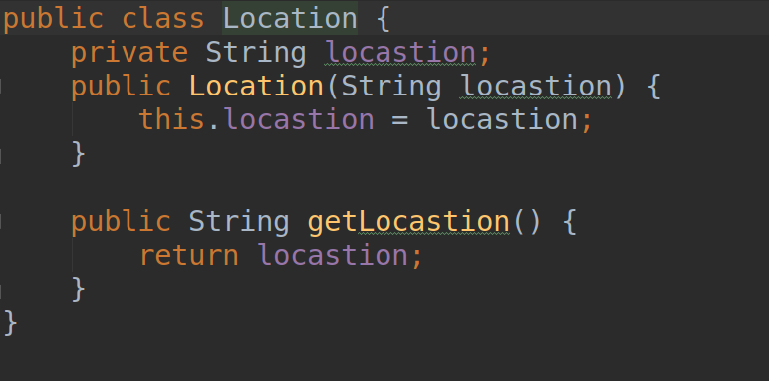
Adapter Pattern
Object Adapter lại tốt hơn → Nó sử dụng Composition để giữ một thể hiện của Adaptee, cho phép một Adapter hoạt động với nhiều Adaptee nếu cần thiết.
  Adaptee:

Slide 30
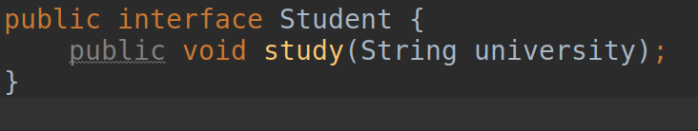
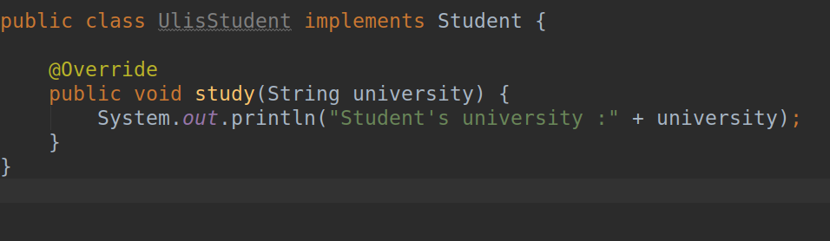
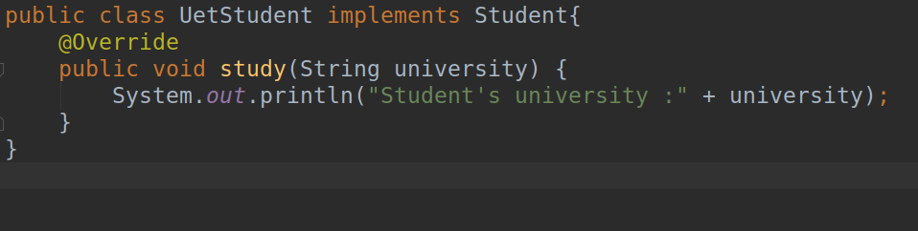
Adapter Pattern
Target

Slide 31
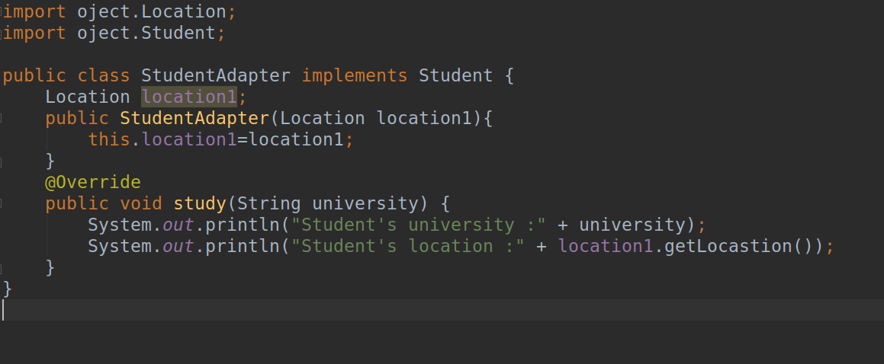
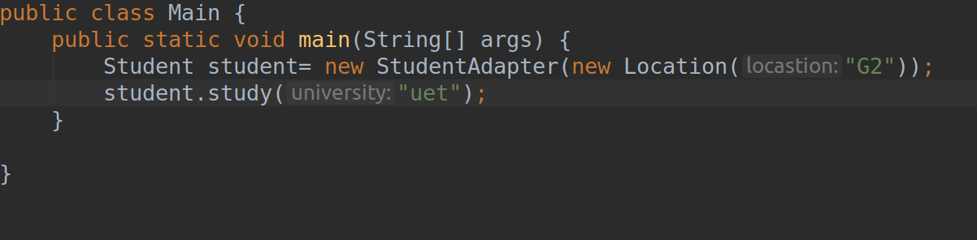
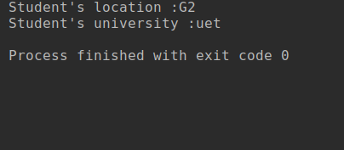
Adapter Pattern
Adapter
Demo and output

Slide 32
Bridge Pattern
Tách tính trừu tượng (abstraction) ra khỏi tính hiện thực (implementation) của nó. Từ đó có thể dễ dàng chỉnh sửa hoặc thay thế mà không làm ảnh hưởng đến những nơi có sử dụng lớp ban đầu.
  → Ban đầu chúng ta thiết kế một class với rất nhiều xử lý, bây giờ chúng ta không muốn để những xử lý đó trong class đó nữa. Vì thế, chúng ta sẽ tạo ra một class khác và move các xử lý đó qua class mới. Khi đó, trong lớp cũ sẽ giữ một đối tượng thuộc về lớp mới, và đối tượng này sẽ chịu trách nhiệm xử lý thay cho lớp ban đầu

Slide 33
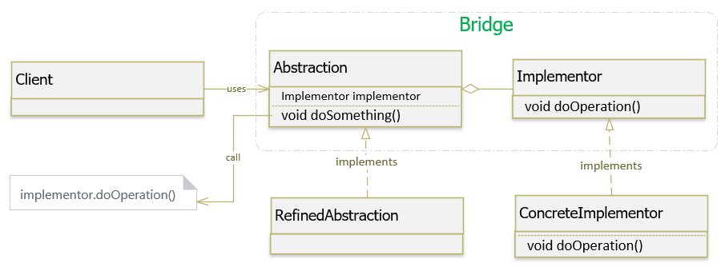
Bridge Pattern
Client: đại diện cho khách hàng sử dụng các chức năng thông qua Abstraction.
Abstraction : định ra một abstract interface quản lý việc tham chiếu đến đối tượng hiện thực cụ thể (Implementor).
Refined Abstraction (AbstractionImpl) : implement các phương thức đã được định ra trong Abstraction bằng cách sử dụng một tham chiếu đến một đối tượng của Implementer.
Implementor : định ra các interface cho các lớp implement. Thông thường nó là interface định ra các tác vụ nào đó của Abstraction.
ConcreteImplementor : implement Implementor interface.

Slide 34
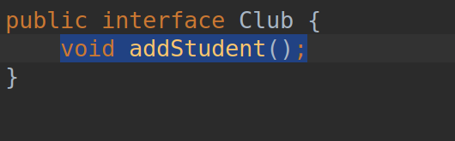
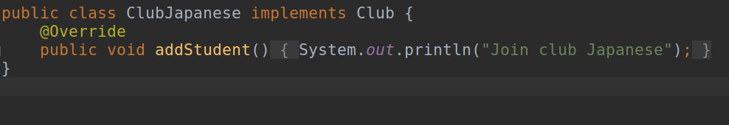
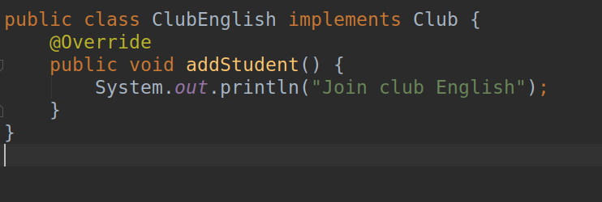
Bridge Pattern
Abstraction

Slide 35
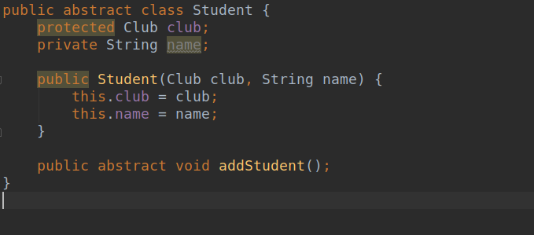
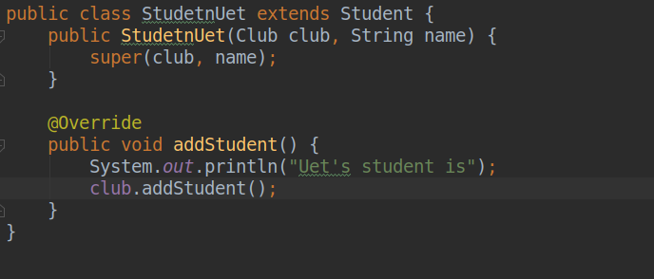
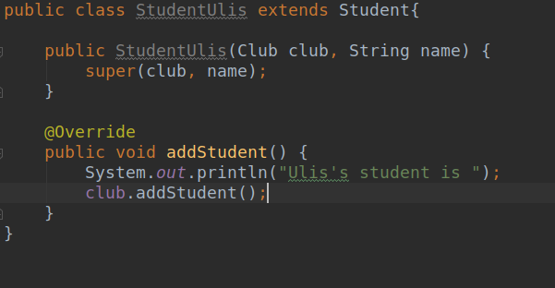
Bridge Pattern
Refined Abstraction

Slide 36
Bridge Pattern
Giảm sự phục thuộc giữa abstraction và implementation (loose coupling).
Giảm số lượng những lớp con không cần thiết.
Code sẽ gọn gàn hơn và kích thước ứng dụng sẽ nhỏ hơn.
Dễ bảo trì hơn.
Dễ dàng mở rộng về sau.
Cho phép ẩn các chi tiết implement từ client.

Slide 37
Composite Pattern
Tổng hợp những thành phần có quan hệ với nhau để tạo ra thành phần lớn hơn. Nó cho phép thực hiện các tương tác với tất cả đối tượng trong mẫu tương tự nhau.
Composite Pattern được sử dụng khi chúng ta cần xử lý một nhóm đối tượng tương tự theo cách xử lý 1 object.
Composite pattern sắp xếp các object theo cấu trúc cây để diễn giải 1 phần cũng như toàn bộ hệ thống phân cấp. Pattern này tạo một lớp chứa nhóm đối tượng của riêng nó. Lớp này cung cấp các cách để sửa đổi nhóm của cùng 1 object.
Cho phép Client có thể viết code giống nhau để tương tác với composite object này, bất kể đó là một đối tượng riêng lẻ hay tập hợp các đối tượng.

Slide 38
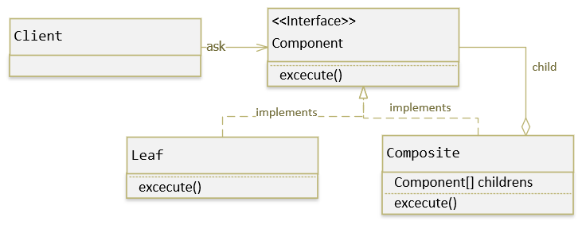
Composite Pattern
Base Component : là một interface hoặc abstract class quy định các method chung cần phải có cho tất cả các thành phần tham gia vào mẫu này.
Leaf : là lớp hiện thực (implements) các phương thức của Component. Nó là các object không có con.
Composite : lưu trữ tập hợp các Leaf và cài đặt các phương thức của Base Component. Composite cài đặt các phương thức được định nghĩa trong interface Component bằng cách ủy nhiệm cho các thành phần con xử lý.
Client: sử dụng Base Component để làm việc với các đối tượng trong Composite.

Slide 39
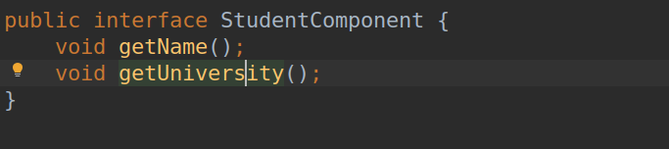
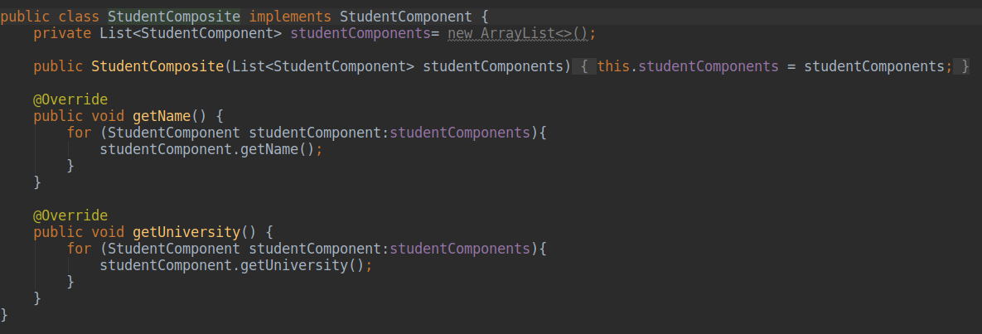
Composite Pattern
Base Component
Composite

Slide 40
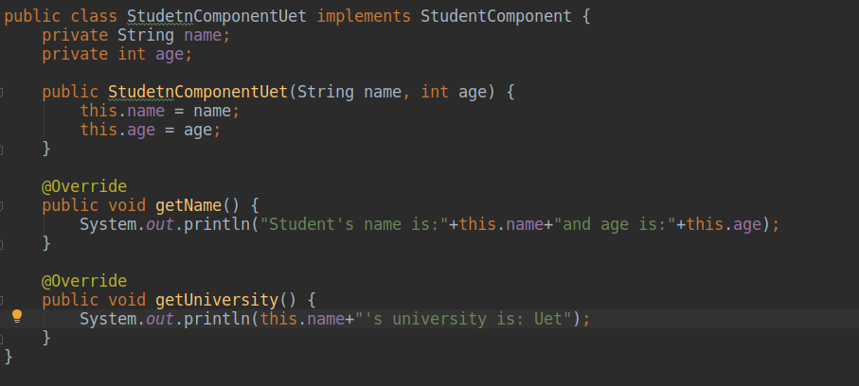
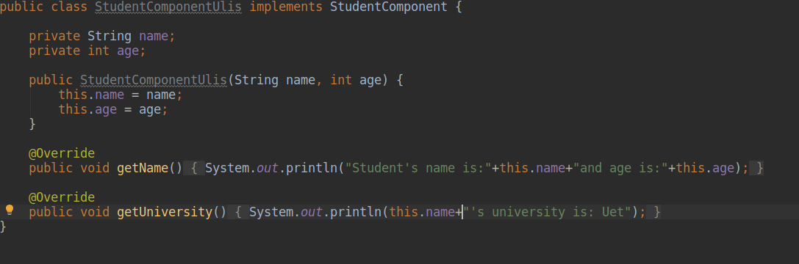
Composite Pattern
Leaf

Slide 41
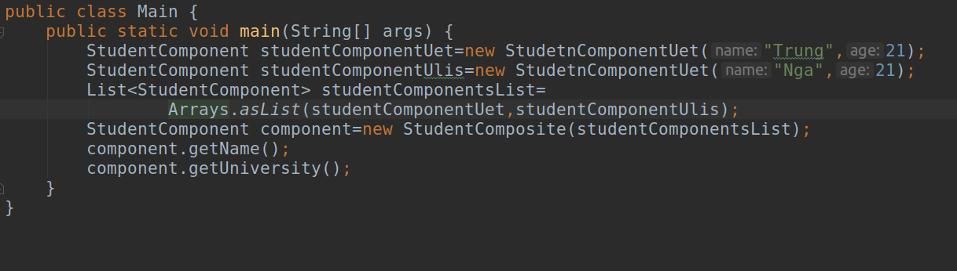
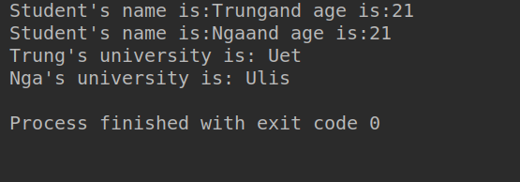
Composite Pattern
Demo and output:

Slide 42
Behavioral Pattern
Các giải pháp cho sự tương tác giữa các class, làm sao để lose couple, high cohension, tăng tính mở rộng. Bao gồm:
  Chain of Responsibility Pattern.

Slide 43

Chain Of Responsibility Pattern
Chain of Responsiblity cho phép một đối tượng gửi một yêu cầu nhưng không biết đối tượng nào sẽ nhận và xử lý nó. Điều này được thực hiện bằng cách kết nối các đối tượng nhận yêu cầu thành một chuỗi (chain) và gửi yêu cầu theo chuỗi đó cho đến khi có một đối tượng xử lý nó.
Chain of Responsibility Pattern hoạt động như một danh sách liên kết (Linked list) với việc đệ quy duyệt qua các phần tử (recursive traversal).

Slide 44

Chain Of Responsibility Pattern
Handler : định nghĩa 1 interface để xử lý các yêu cầu. Gán giá trị cho đối tượng successor (không bắt buộc).
ConcreteHandler : xử lý yêu cầu. Có thể truy cập đối tượng successor (thuộc class Handler). Nếu đối tượng ConcreateHandler không thể xử lý được yêu cầu, nó sẽ gởi lời yêu cầu cho successor của nó.

Slide 45

Chain Of Responsibility Pattern
Handler

Slide 46


Chain Of Responsibility Pattern
ConcreteHandler

Slide 47

Chain Of Responsibility Pattern
Creat Chain Handler

Slide 48


Chain Of Responsibility Pattern
Demo and output

